Slide 1
Béregyenlőtlenség, dolgozói szegénység, létminimum Magyarországon

Slide 2
Mit tudunk a magyar béregyenlőtlenségről?
Hivatalosan csak 5 éves mediánbér adatot ismerünk az állam által;
Erős az az érzés a dolgozókban,hogy az átlagbér és a „valós átlagbér” (mediánbér) között óriási a szakadék;
Ha valóban nagy a távolság a mediánbér és az átlagbér között, annak meg kell jelennie béregyenlőtlenségben is a társadalmi szűk felső réteg és a többség között

Slide 3
MEDIÁNBÉR!
Nemzetközi környezetet nézve az utolsó adatunk 2014-es, amit az Eurostat közölt. Ez alapján:
Ország | Medián bér mértéke az átlagbérhez képest
EU | 84%
Csehország | 85%
Németország | 89%
Magyarország | 76%
Ausztria | 89%
Lengyelország | 80%
Szlovákia | 83%
Északi országok | 90-98%
Notes:
Példák a célkitűzésekre
A tanóra végére tudni fogja a következőket:
Fájlokat menteni a csapat webkiszolgálójára
Fájlokat áthelyezni a csapat webkiszolgálóján
Fájlokat megosztani a csapat webkiszolgálóján

Slide 4
Adóbevallás alapján számított munkajövedelmek – 2017.
kategória | munkaviszonyból származó bérjövedelmesek | minimálbér feletti munkaviszonyból származó bérjövedelmesek | munkaviszonyból és egyéb munkából származó bérjövedelmesek | teljes munkaidőben dolgozók nemzetgazdasági átlaga 2017.évben
mediánbér | 2.042.512 Ft (170.209 Ft/hó) | 2.850.102 Ft (237.509 Ft/hó) | 2.058.001 Ft (171.500 Ft/hó) | 2.637.511 Ft (219.792 Ft/hó)
átlagbér | 2.699.961 Ft (224.997 Ft/hó) | 3.723.047 Ft (310.254 Ft/hó) | 2.744.002 Ft (228.669 Ft/hó) | 3.564.204 Ft (297.017 Ft/hó)

Slide 5
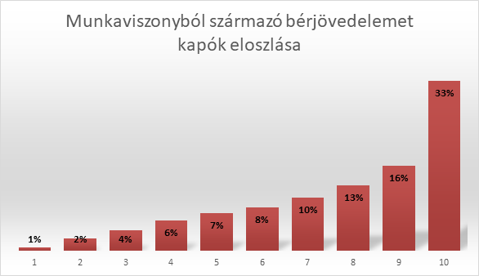
Béregyenlőtlenség megjelenése

Slide 6
LÉTMINIMUM és TÁRSADALMI MINIMUM 2018.
Létminimumot 1991 óta számítják:
1991-2015 KSH
2016- Policy Agenda (Magyar Szakszervezeti Szövetség és Friedrich Ebert Stiftung közös programja keretében)
2018. évről előzetes adat közlés, mivel nem áll rendelkezésre a háztartási statisztikai adatfelvétel (KSH belső döntése alapján)

Slide 7
Létminimum 2018. előzetes adat
Egyfős aktív korú háztartás esetében:
90.450 forintról 94.820 forintra nőtt
2 felnőtt és 2 gyermek esetében:
262.305 forintról 274.978 forintra nőtt
Egytagú nyugdíjas korú háztartása esetében:
81.405 forintról 85.338 forintra nőtt
2018-ban a nettó minimálbér a várakozásokkal ellentétben nem érte el a létminimum összegét!

Slide 8
Társadalmi minimum 2018. előzetes adat
Mit jelenet a társadalmi minimum?
szerény fogyasztási szintet jelent,
az alapvető szükségletek kielégítésén felül, racionális gazdálkodás mellett olyan javak és szolgáltatások fogyasztására nyújt lehetőséget, amelyek a gazdasági, társadalmi, kulturális fejlettség adott szintjén már tömegigénnyé váltak.
némi átcsoportosítási, tartalék lehetőséget is ad rendkívüli esetekre.

Slide 9
Társadalmi minimum 2018. előzetes adat
Egyfős aktív korú háztartás esetében: 121.350 forint
2 felnőtt és 2 gyermek esetében: 351.915 forint

Slide 10
Létminimum alatt élők
Előzetes adatközlés miatt nem tudjuk még azok arányát, akik létminimum alatt éltek 2018-ban
2017-ben 30%-a élt olyan háztartásban, ahol a jövedelem nem éri el a létminimumot;
Becslésünk alapján csökkent 2018-ban a számuk, mivel ahogy tavalyi évben is jeleztük a minimálbér és a garantált bérminimum emelése éppen ennek a rétegnek kedvez.

Slide 11
KÖSZÖNÖM A FIGYELMÜKET!

